Slide 1

Project: Hunter
Fernando Correa – 01191089
Gustavo Gonçalves – 01191117
Gustavo Uesso – 01191012
Henrique Souza – 01191043
Henrique Matos – 01191125
Oscar Althausen – 01191082

Slide 2
Contexto
UNIVERSO DOS GAMES
CRESCIMENTO EXPONENCIAL
ALTA RECEITA
DIFICULDADES

Slide 3
Justificativa
INOVAR
AGENDAR PARTIDAS
CONECTAR JOGADORES
MATCHMAKING JUSTO

Slide 4
Objetivo
Melhorar a experiência do jogador
Facilitar a criação de times
Rapidez na procura de jogadores
Agregar valor e cooperar para o crescimento deste mercado

Slide 5
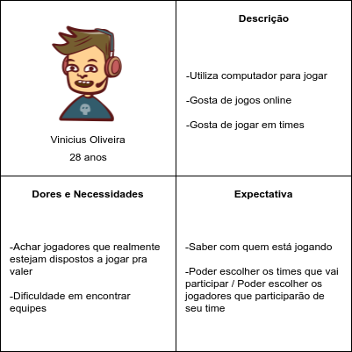
Proto-Persona

Slide 6
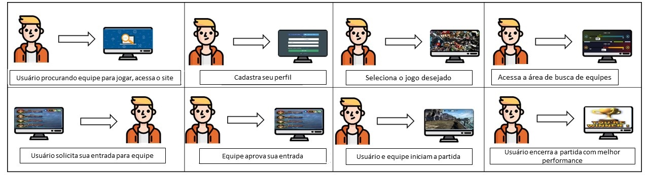
StoryBoard

Slide 7
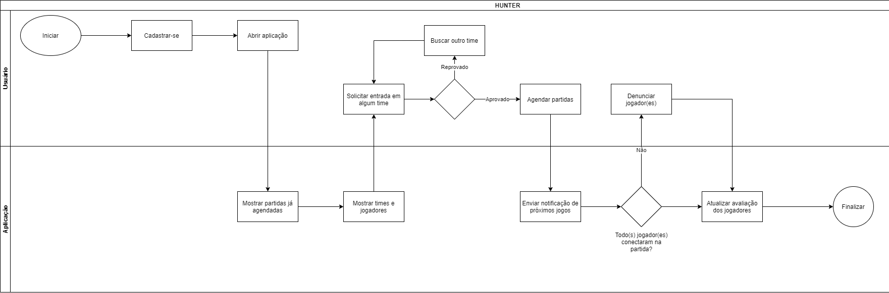
BPMN

Slide 8
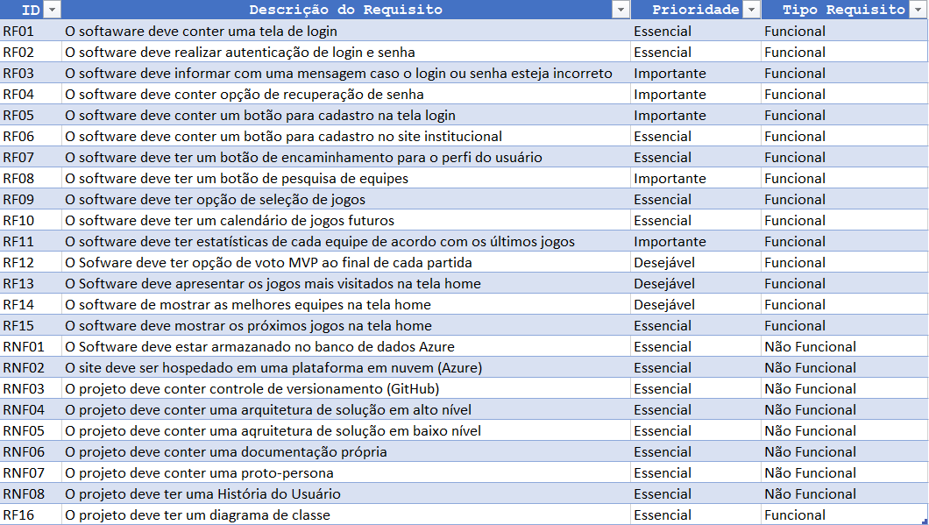
Planilha de Requisitos

Slide 9
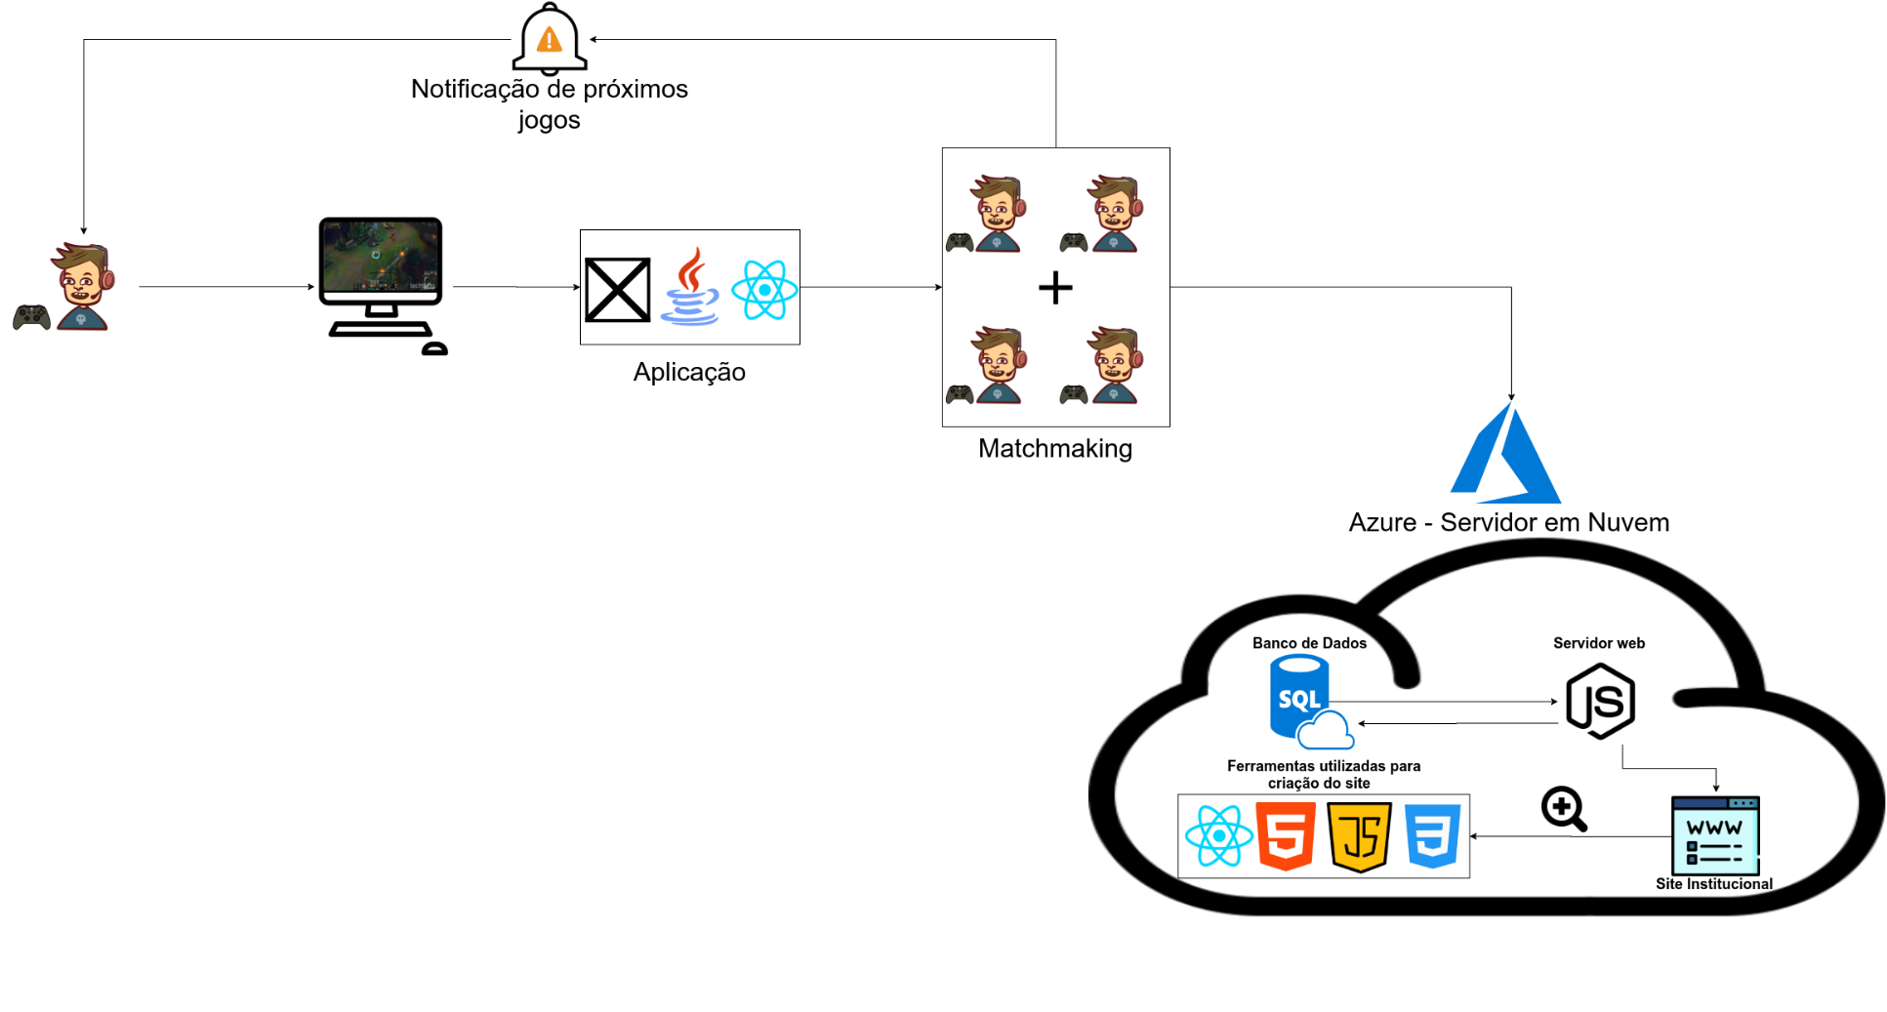
Desenho de Solução

Slide 10
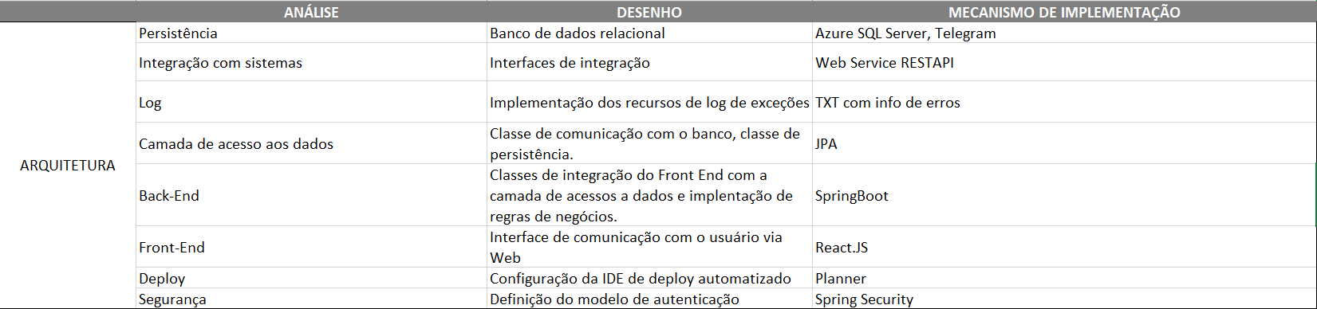
Planilha de Software

Slide 11
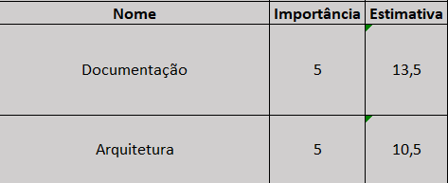
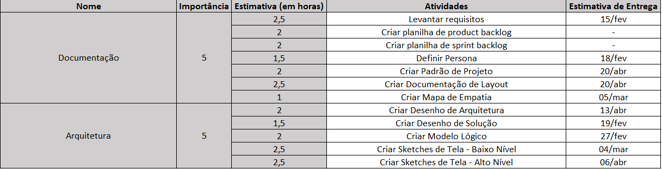
Product / Sprint Backlog

Slide 12


Planejamento

Slide 13
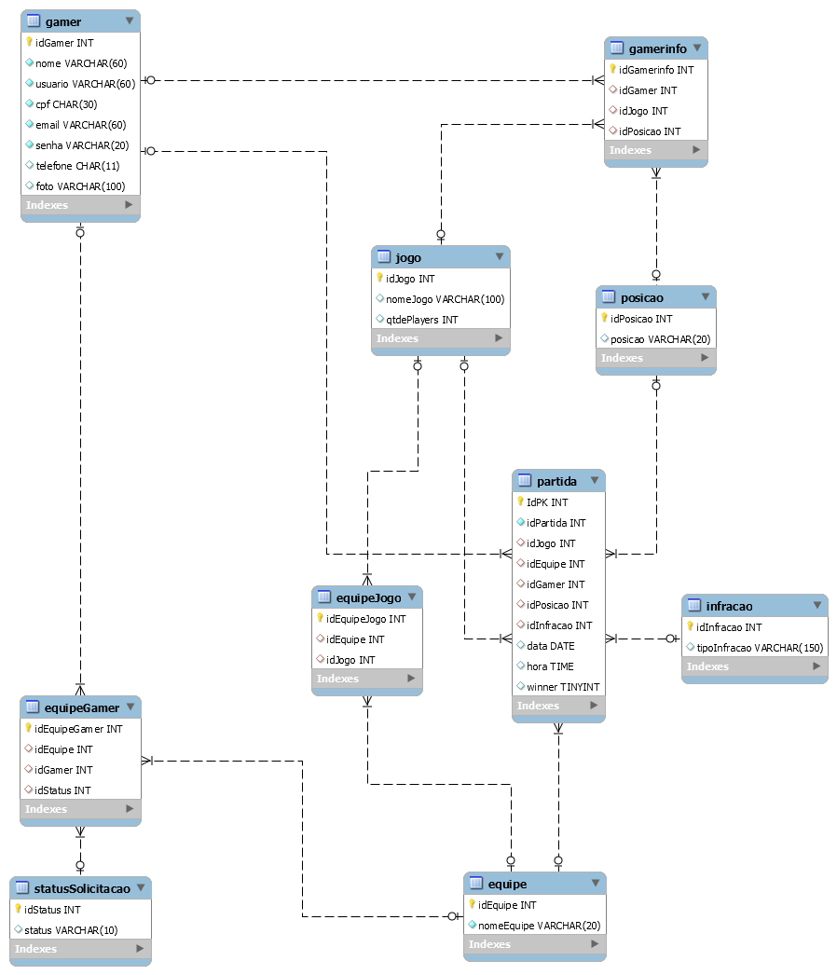
Modelagem de Dados

Slide 14
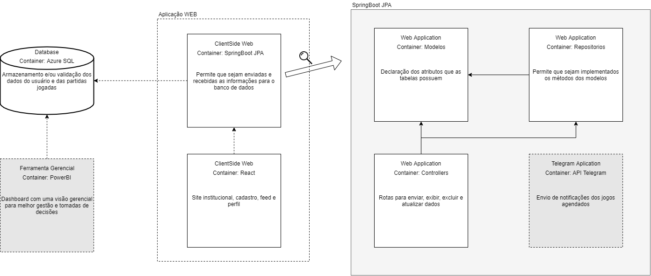
Desenho de Arquitetura

Slide 15
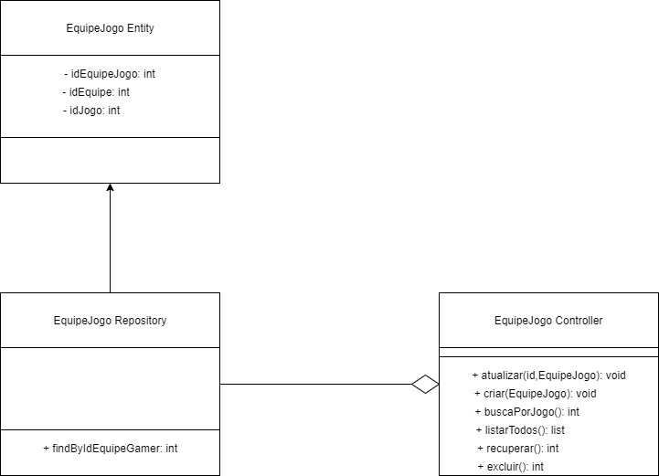
Diagrama de Classe

Slide 16
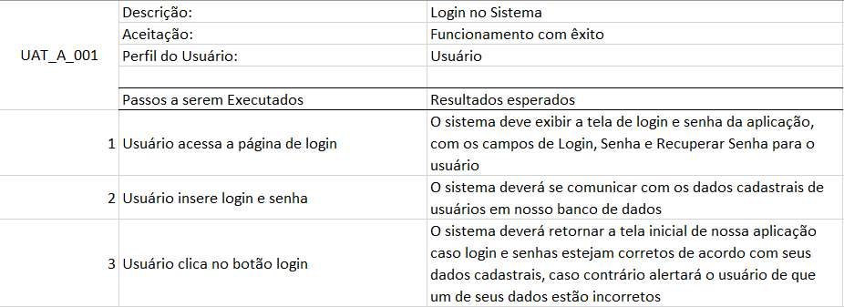
Planilha de Testes (UAT)

Slide 17

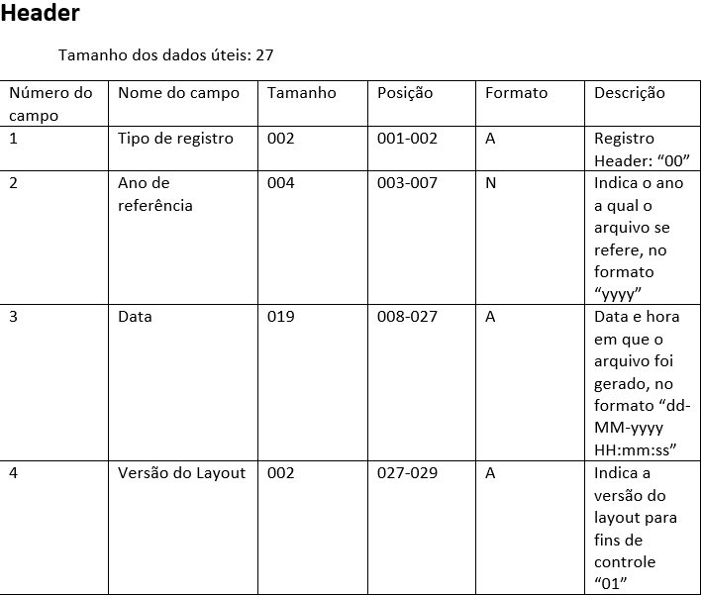
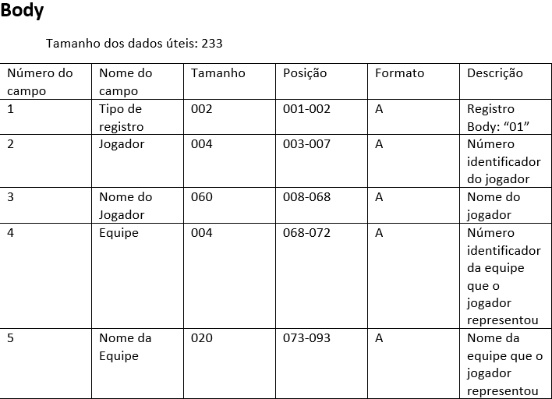
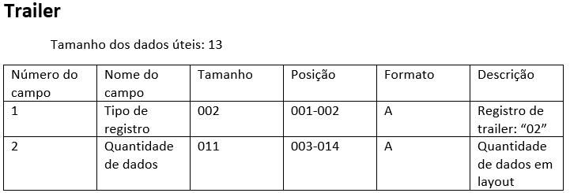
Documento de Layout

